Slide 1
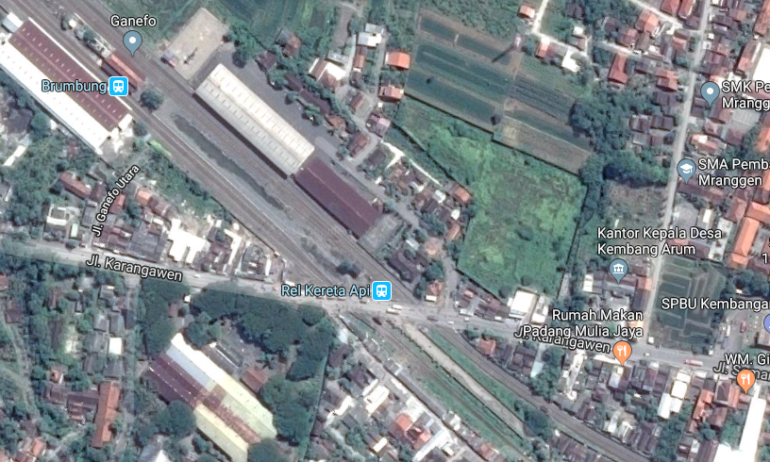
Perlintasan Sebidang antara Jalan dengan Jalur Kereta Api
Lokasi :
Ganefo Rel Kereta Api Mranggen, Kembangarum, Mranggen Demak Jawa Tengah.

Slide 2
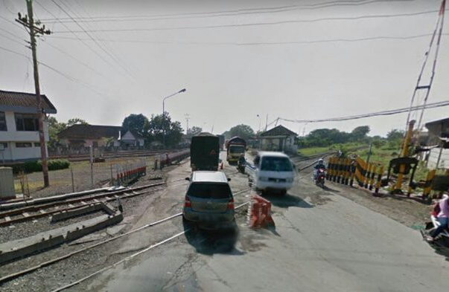
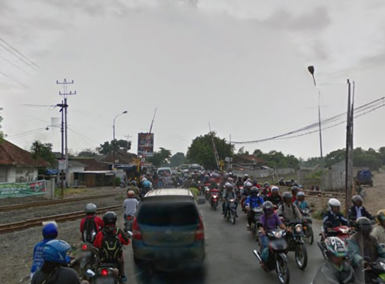
Perlintasan Sebidang antara Jalan dengan Jalur Kereta Api

Slide 3
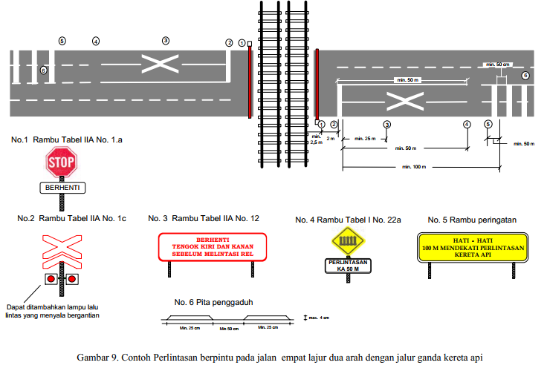
Ketentuan dalam Perencanaan Sebidang Berdasarkan Peraturan Direktorat Jenderal Perhubungan Darat

Slide 4
Ketentuan umum dalam pedoman perlintasan jalan dengan jalur kereta api
Keselamatan lalu lintas, dimana kereta api mempunyai prioritas utama.
Pandangan bebas pemakai jalan.
Kepentingan pejalan kaki.
Drainase jalan.
Kepentingan penyandang cacat.
Desain yang ramah lingkungan.

Slide 5
Ketentuan teknis
Geometrik pada perlintasan sebidang (sarana dan prasarana, klasifikasi, fungsi jalan, potongan melintang dan daerah/ruang bebas).
Pengaturan lalu lintas.
Tipe struktur perkerasan pada perlintasan sebidang.

Slide 6
Pedoman Teknis Rambu dan Marka Pada Perlintasan Sebidang
Rambu peringatan dipasang pada perlintasan sebidang antara jalan dengan jalur kereta api.
Rambu larangan dipasang dipasang pada perlintasan sebidang antara jalan dengan jalur kereta api.
Wajib dilengkapi dengan perlengkapan jalan berupa marka jalan.
Pita pengaduh (rumble strip) sebelum memasuki persilangan sebidang.
Media minimal 6 meter lebar 1 meter pada jalan 2 lajur 2 arah.
Wajib dilengkapi dengan lampu satu warna berwarnna merah yang menyala berkedip atau dua lampu berwarna merah menyala bergatian dan isyarat suara atau tanda panah pada lampu yang menunjukkan arah datangnya kereta api.

Slide 7
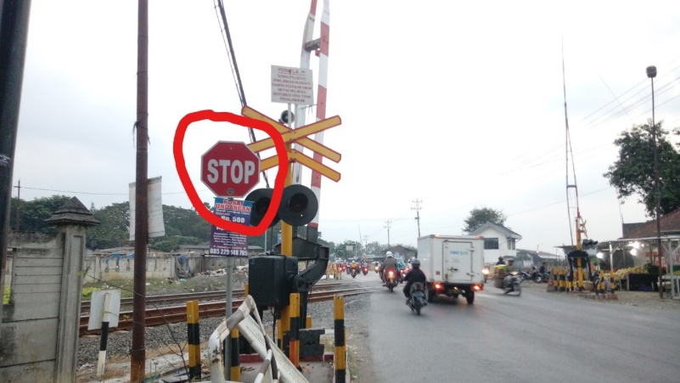

Rambu Tabel IIA No. 1a
(Rambu Larangan Berjalan Terus)
Wajib berhenti sesaat dan meneruskan perjalanan setelah mendapat kepastian aman dari lalu lintas arah lainnya.

Slide 8
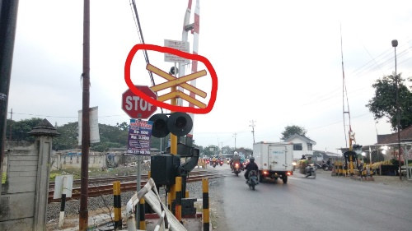
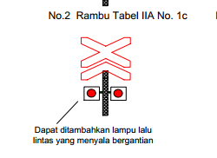
Rambu Tabel IIA No. 1c
Rambu larangan berjalan terus pada persilangan – persilangan sebidang lintasan kereta api jalur ganda, wajib berhenti sesaat untuk mendapatkan kepastian aman.

Slide 9
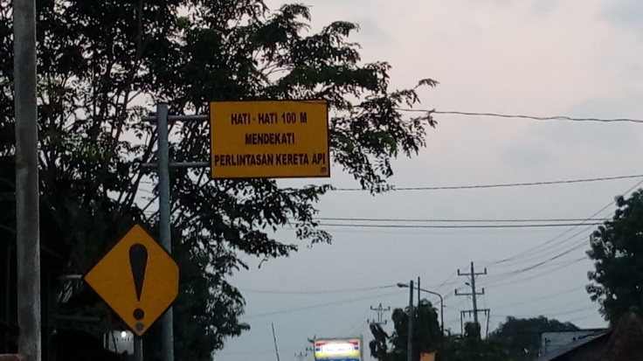
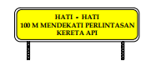
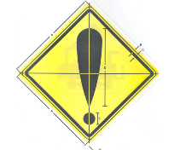
Rambu Tabel IIA No. 12 dan Rambu Tabel I No. 23
Rambu peringatan Rambu peringatan hati-hati

Slide 10
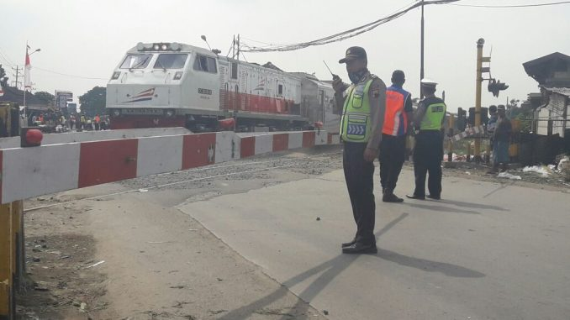
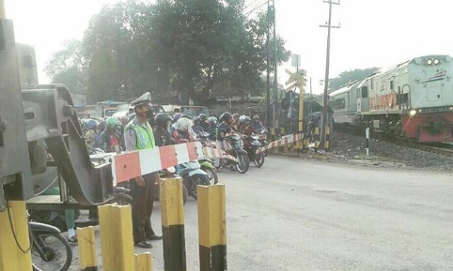
Pintu perlintasan kereta api

Slide 11
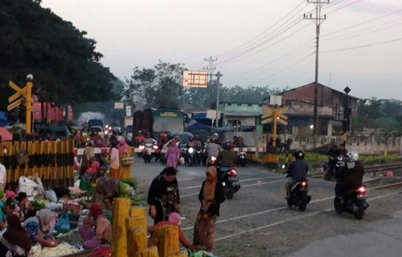
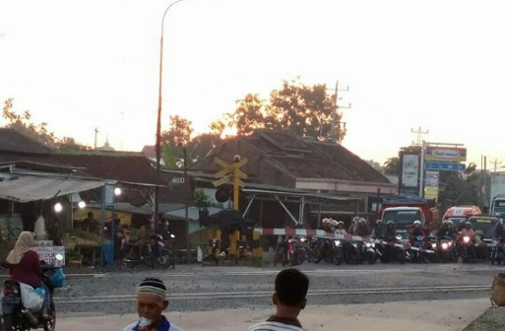
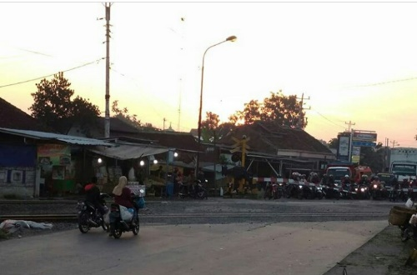
Suasana pasar Ganefo

Slide 12
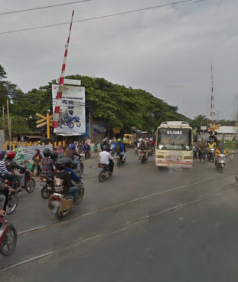
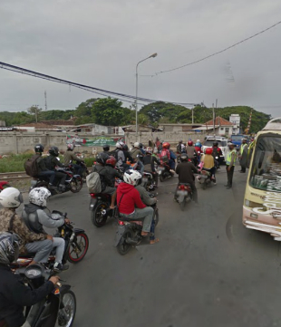
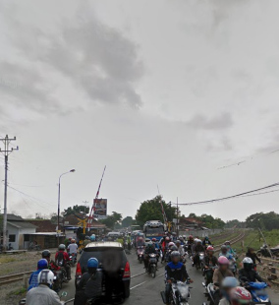
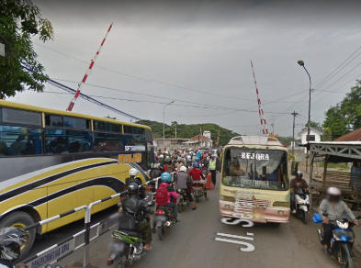
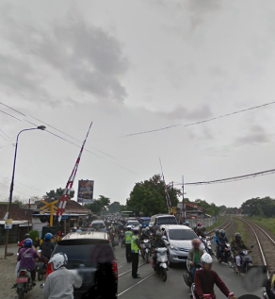
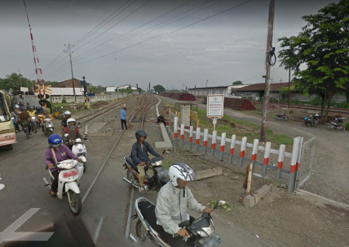
Keadaan lalu lintas

Slide 13
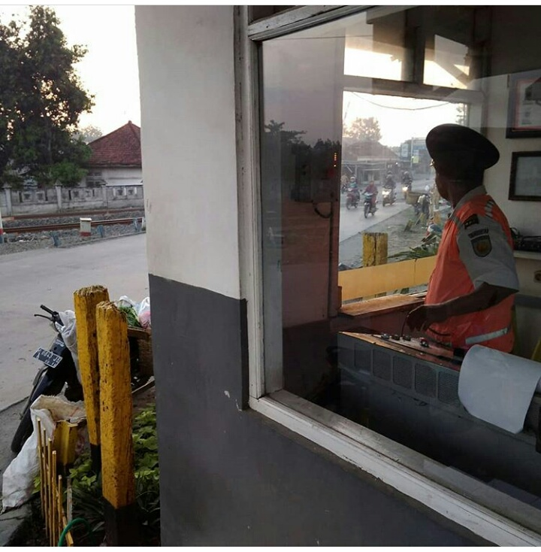
Pos Pengawas

Slide 14
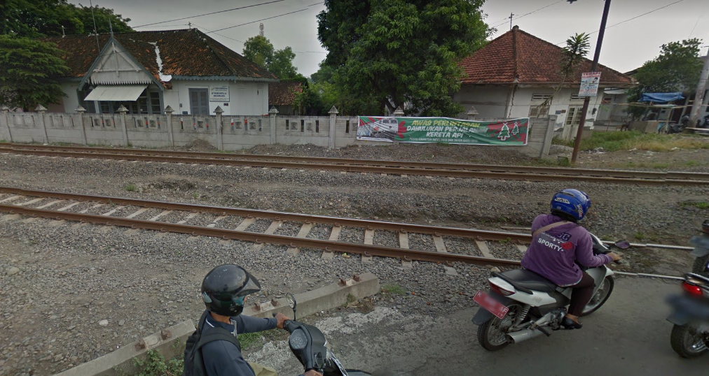
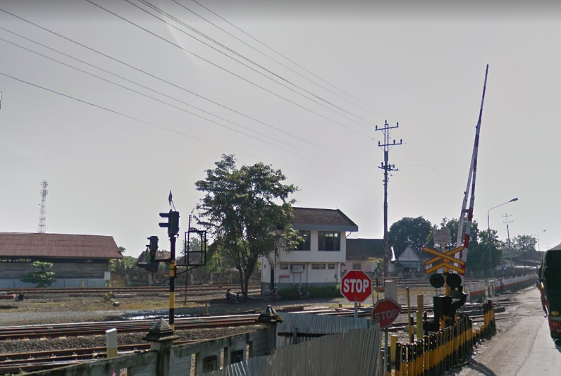
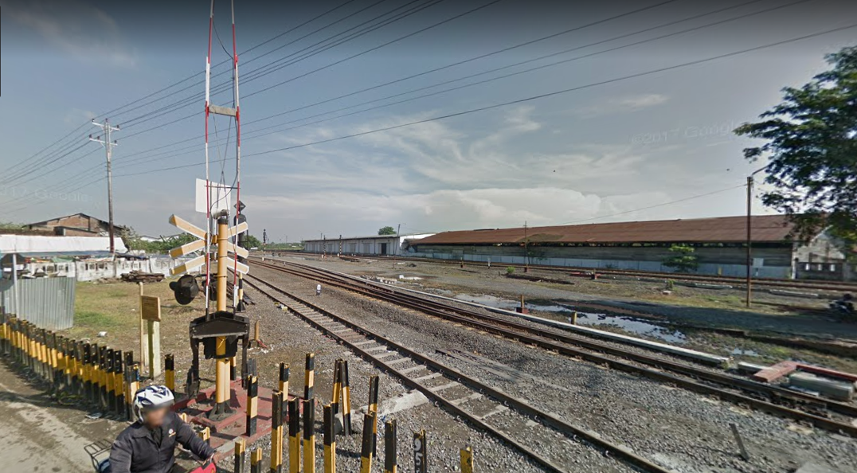

Slide 15
  TERIMA KASIH

